Slide 1
第四节 泰勒级数
一、函数的泰勒展开式
二 初等函数的幂级数展开式
三、函数的幂级数展开式的应用
四、内容小结

Slide 2
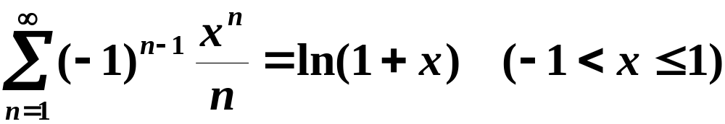
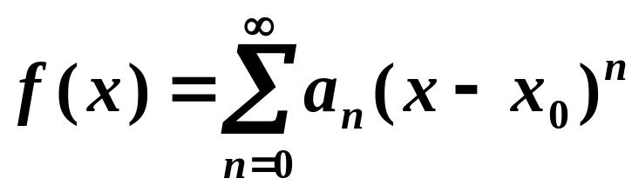

一、函数的泰勒展开式
上节例题
存在幂级数在其收敛域内以f(x)为和函数
问题:
1.如果能展开, 是什么?
2.展开式是否唯一?
3.在什么条件下才能展开成幂级数?

Slide 3

n阶泰勒公式
若函数 在 的某邻域内具有 阶导数 ,
则在该
邻域内有 :
此式称为 的 阶泰勒公式 ,
其中
( ξ 在 x 与 之间)
称为拉格朗日余项 .

Slide 4
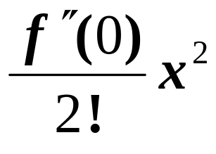
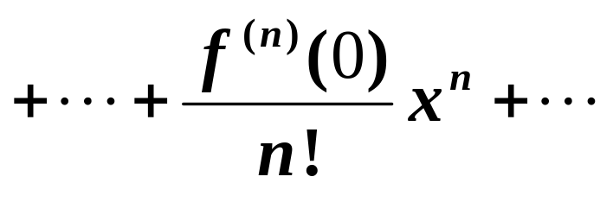
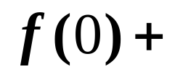
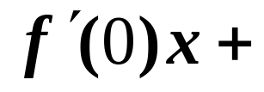
如果 在 的某邻域内存在任意阶导数 ,
则称下
列级数
为 的泰勒级数 .
当 时, 泰勒级数变为 .
称为麦克劳林级数 .

Slide 5

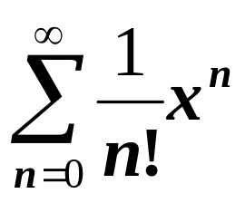
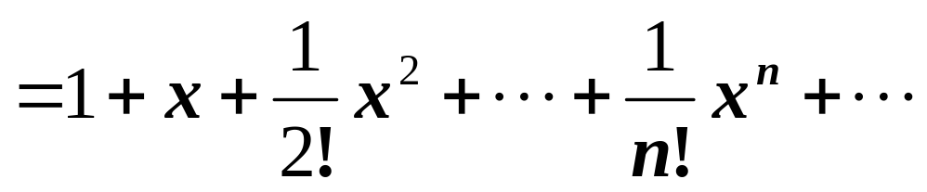
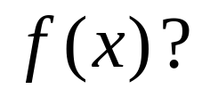
麦克劳林级数
待解决的问题 :
1) 对此级数, 它的收敛域是什么 ？
2) 在收敛域上 , 和函数是否为

Slide 6
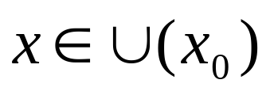
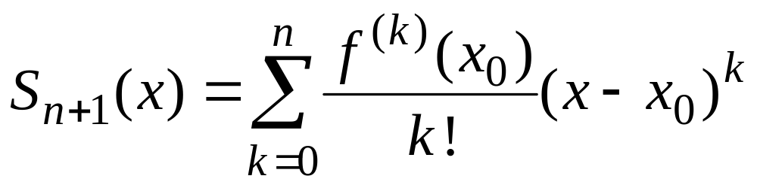
定理 1
设函数 在点 的某一邻域 内具有
各阶导数,
则
在该邻域内能展开成泰勒级数的充要
条件是
的泰勒公式中的余项满足
证明:
令

Slide 7
定理2
若 能展成 x 的幂级数, 则这种展开式是
唯一的 , 且与它的麦克劳林级数相同.
证: 设
则在收敛区间内
显然结论成立 .

Slide 8
二:初等函数的幂级数展开式
1. 直接展开法
由上述泰勒级数理论可知 ,
函数
展开成幂级数
的步骤如下 :
第一步 求函数及其各阶导数在 x = 0 处的值 ;
第二步 写出麦克劳林级数 , 并求出其收敛半径 R ;
第三步 判别在收敛区间
内
是否
为0 .

Slide 9
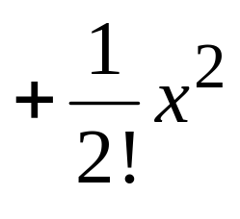
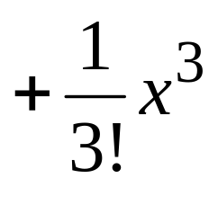
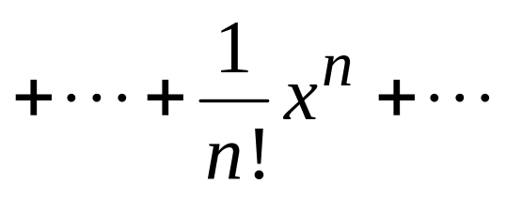


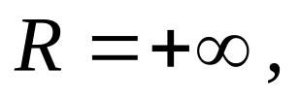
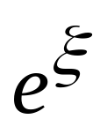
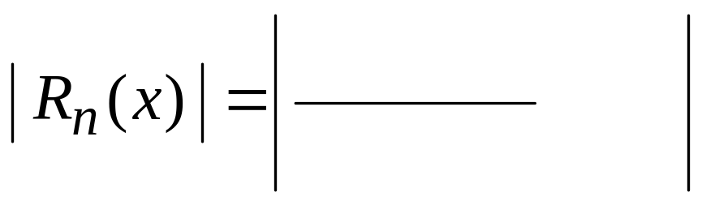
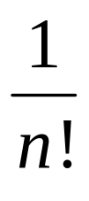
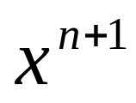
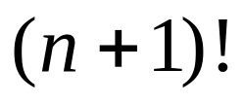
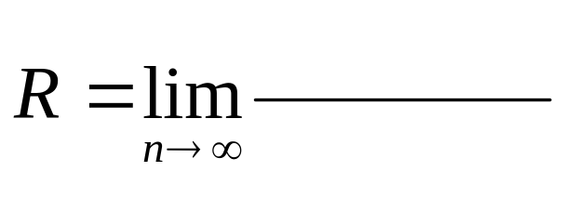
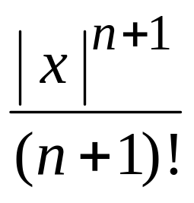
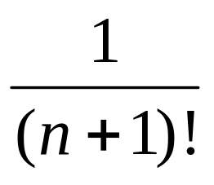
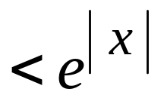


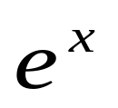
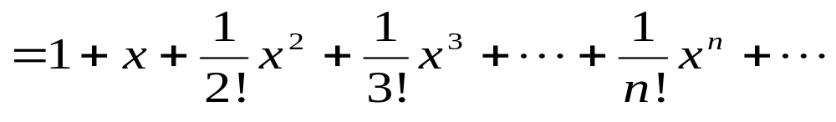
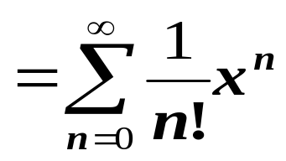
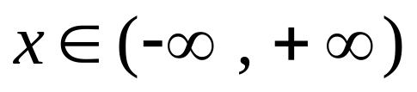
例1. 将函数
展开成 x 的幂级数.
解:
∼
级数的收敛半径为
对任何有限数 x , 其余项有
( ξ 在 0 与 x 之间 )
故

Slide 10

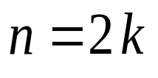

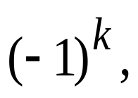
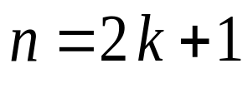
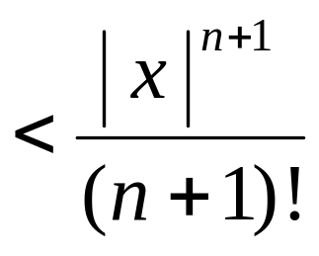
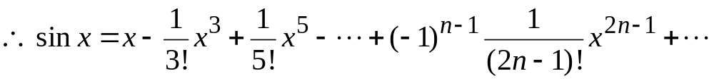
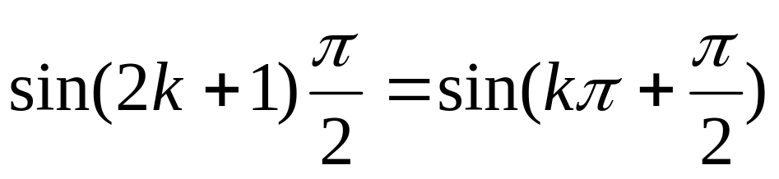

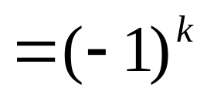
例2. 将函数
展开成 x 的幂级数.
解:
∼
级数的收敛半径为
对任何有限数 x , 其余项有

Slide 11
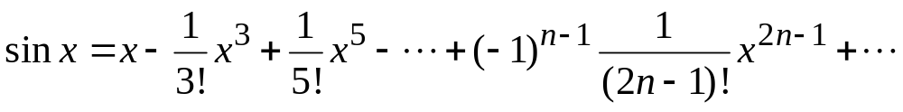
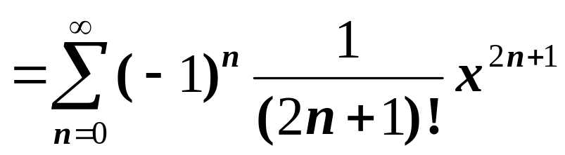
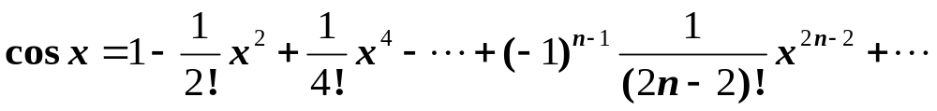
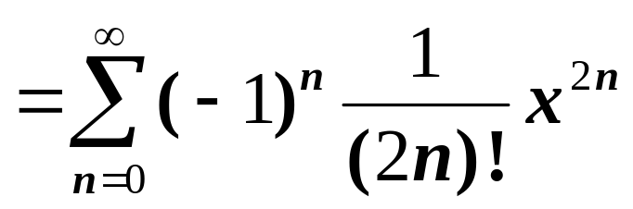
类似可推出

Slide 12
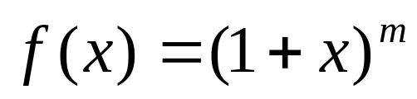
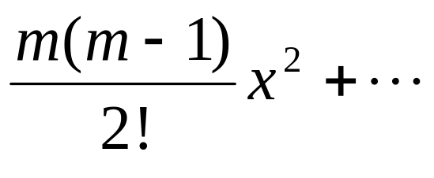
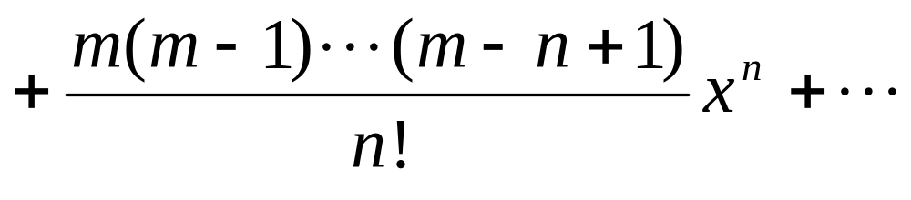
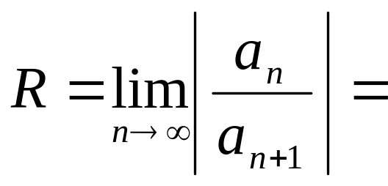
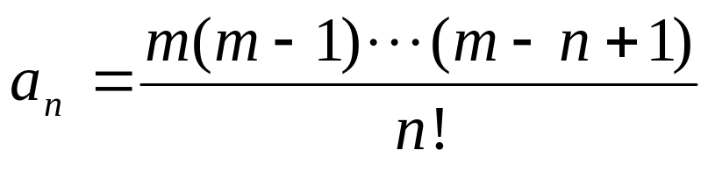
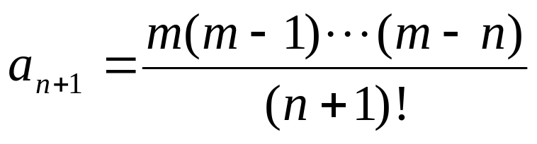

例3. 将函数
展开成 x 的幂级数, 其中
m 为任意常数 .
解: 容易求出
于是
∼
由于
因此, 对任意常数
m ,
级数在开区间
内收敛 .

Slide 13
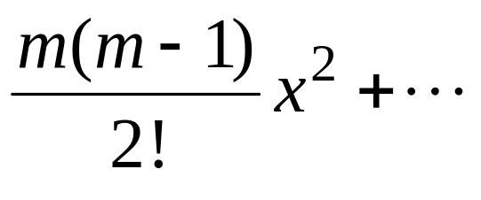
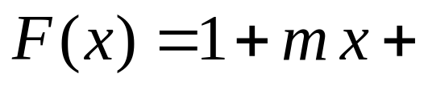
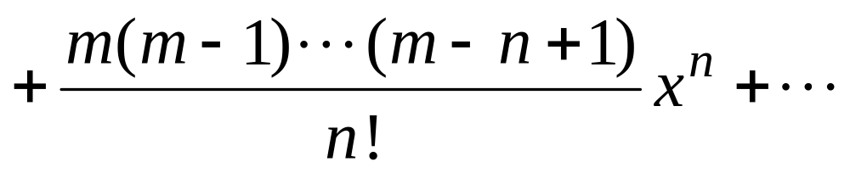
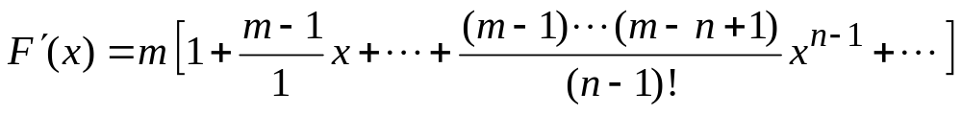
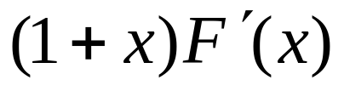



为了避免研究余项 , 设此级数的和函数为

Slide 14





由此得
称为二项展开式 .
说明：
1 . 在
处的收敛性与
有关 .
2. 当 m 为正整数时, 级数为 x 的 m 次多项式, 上式
就是代数学中的二项式定理.

Slide 15



















对应
的二项展开式分别为

Slide 16





2. 间接展开法
利用一些已知的函数展开式及幂级数的运算性质, 将
所给函数展开成 幂级数.
例4. 将函数
展开成 x 的幂级数.
解:
把 x 换成 , 得

Slide 17










例5. 将函数
展开成 x 的幂级数 .
解:
从 0 到 x 积分
上式右端的幂级数在 收敛 ,
而 在 有
定义, 且连续 ,
所以展开式对 也是成立的 , 于是收敛
区间为
利用此题可得

Slide 18













Slide 19







Slide 20






Slide 21



















例8. 将
展成
的幂级数.
解:

Slide 22



















例9. 将
展成 的幂级数.
解:

Slide 23









Slide 24



（一）近似计算
三、函数的幂级数展开式的应用
两类问题:
1.给定项数,求近似值并估计精度;
2.给出精度,确定项数.
关健:
通过估计余项,确定精度或项数.

Slide 25



常用方法:
1.若余项是交错级数,则可用余和的首项来解决;
2.若不是交错级数,则放大余和中的各项,使之成为等比级数或其它易求和的级数,从而求出其和.
例1
解

Slide 26










余和:

Slide 27










例2
解
其误差不超过 .

Slide 28

（二）计算定积分
解法
被积函数
定积分的近似值
展开成幂级数
逐项积分

Slide 29








例3
解
收敛的交错级数
第四项
取前三项作为积分的近似值,得

Slide 30





（三）求数项级数的和
1.利用级数和的定义求和:
(1)直接法;
(2)拆项法;
(3)递推法.
例4
解

Slide 31










Slide 32






2.阿贝尔法(构造幂级数法):
(逐项积分、逐项求导)
例4
解

Slide 33











Slide 34












例5
解

Slide 35


（四）欧拉公式
复数项级数:

Slide 36





复数项级数绝对收敛的概念
三个基本展开式

Slide 37







Slide 38


欧拉公式
揭示了三角函数和复变数指数函数之间的一种关系.

Slide 39





内容小结
1. 函数的幂级数展开法
(1) 直接展开法
利用泰勒公式 ;
(2) 间接展开法
利用幂级数的性质及已知展开式的函数 .
2. 常用函数的幂级数展开式

Slide 40













当 m = –1 时

Slide 41

练习与思考题
1、 函数
处 “有泰勒级数” 与 “能展成泰勒级
数” 有何不同 ?
提示: 后者必需证明
前者无此要求.

Slide 42


















2、将
展开为 x 的幂级数.
解:
因此

